Slide 1


金贝壳涂料分页代码工作汇报
2017年11月21日
熊猫团队

Slide 2
目 录
A
分页设计最终版
CONTENTS
B
开展会议
C
分页代码的编写
D
分页代码以及总结

Slide 3
PART
分页设计最终版

Slide 4

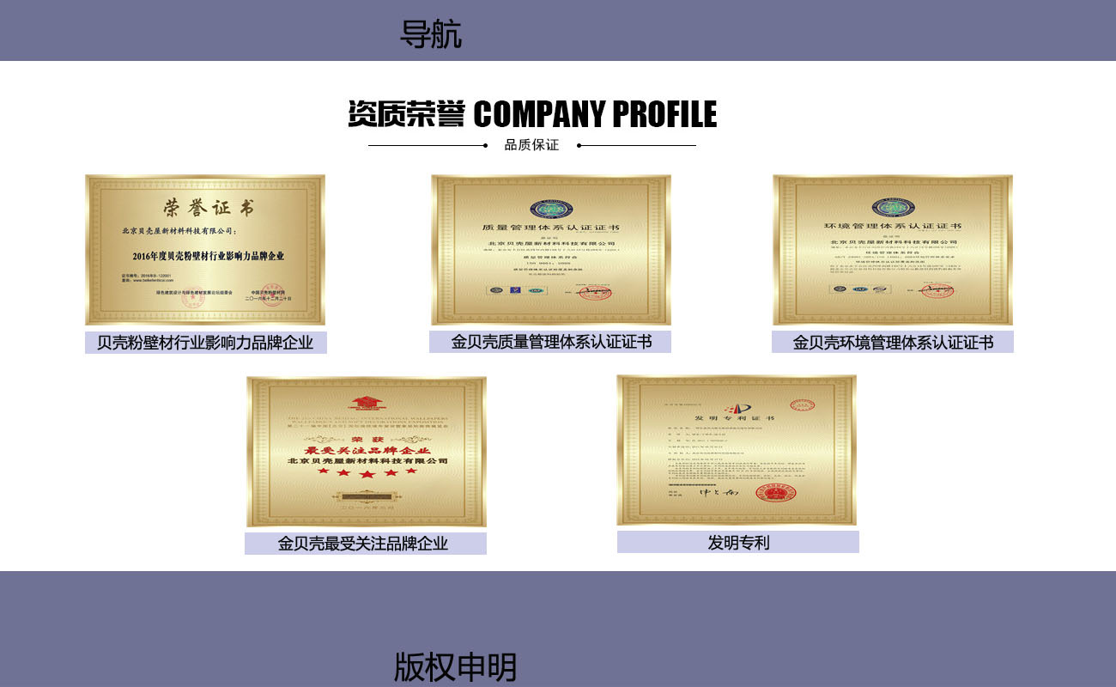
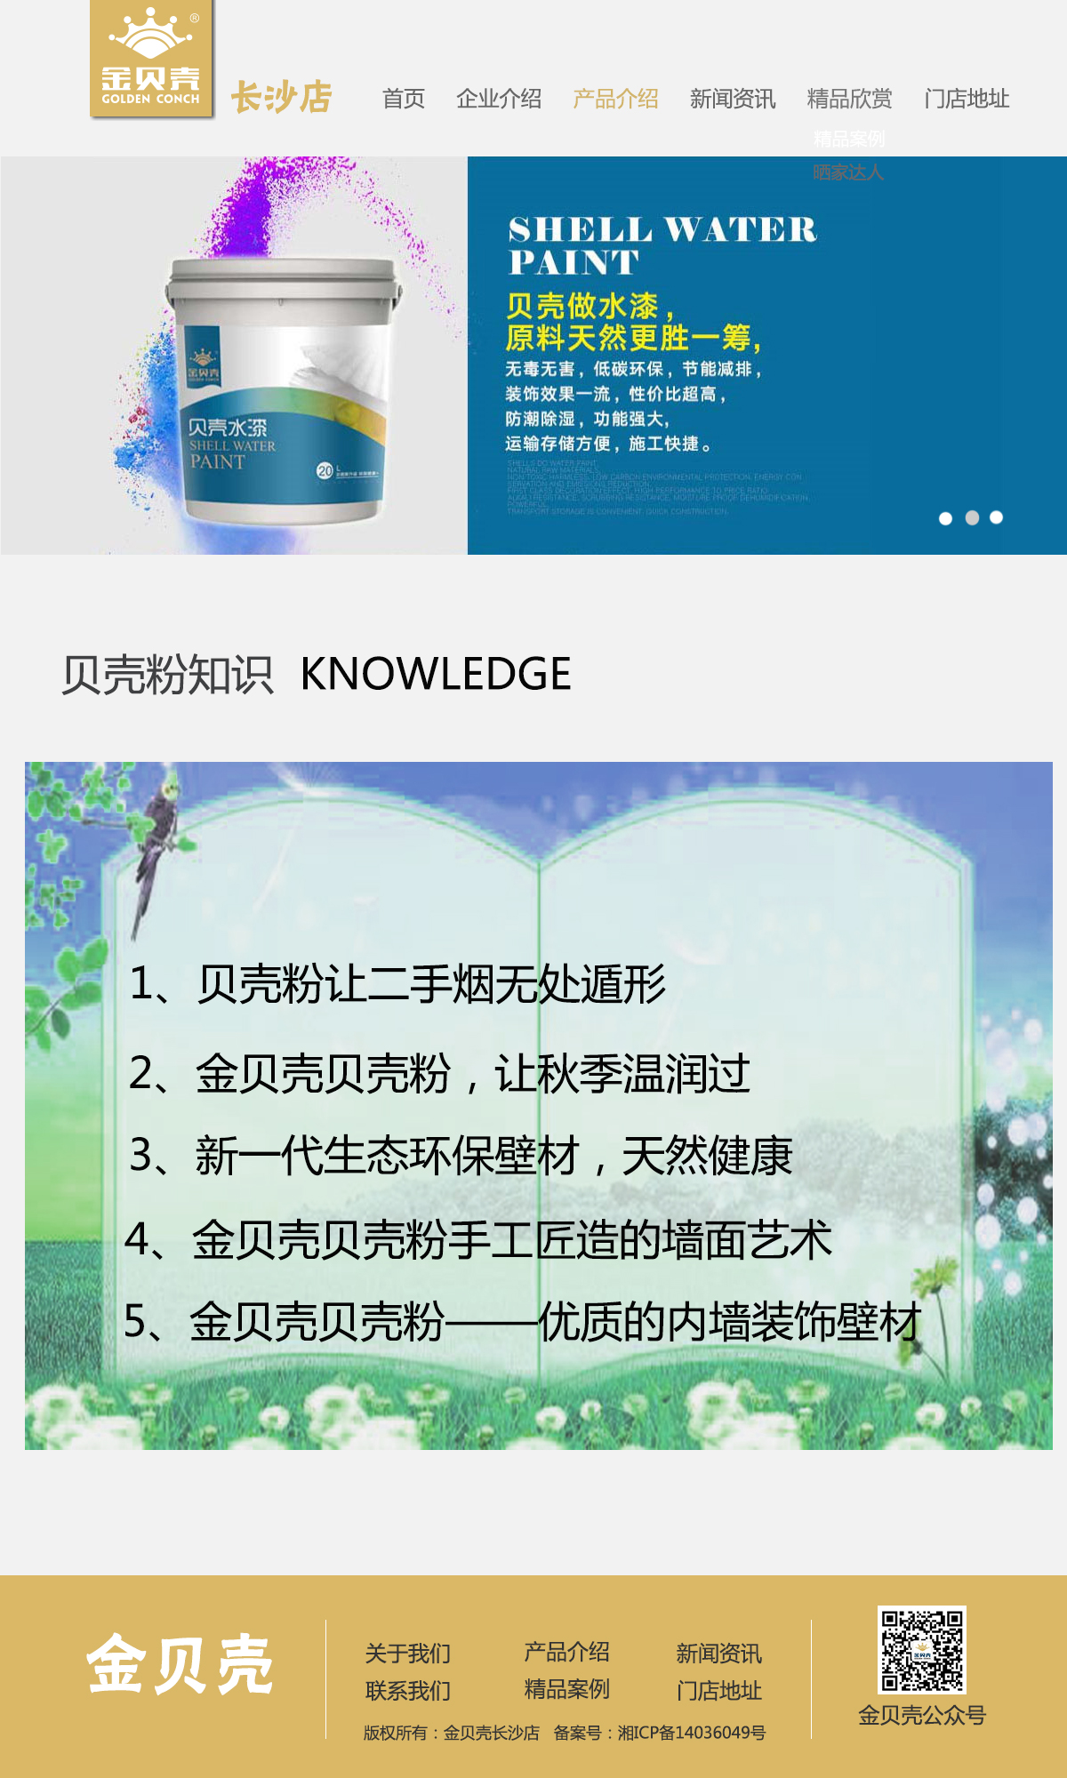
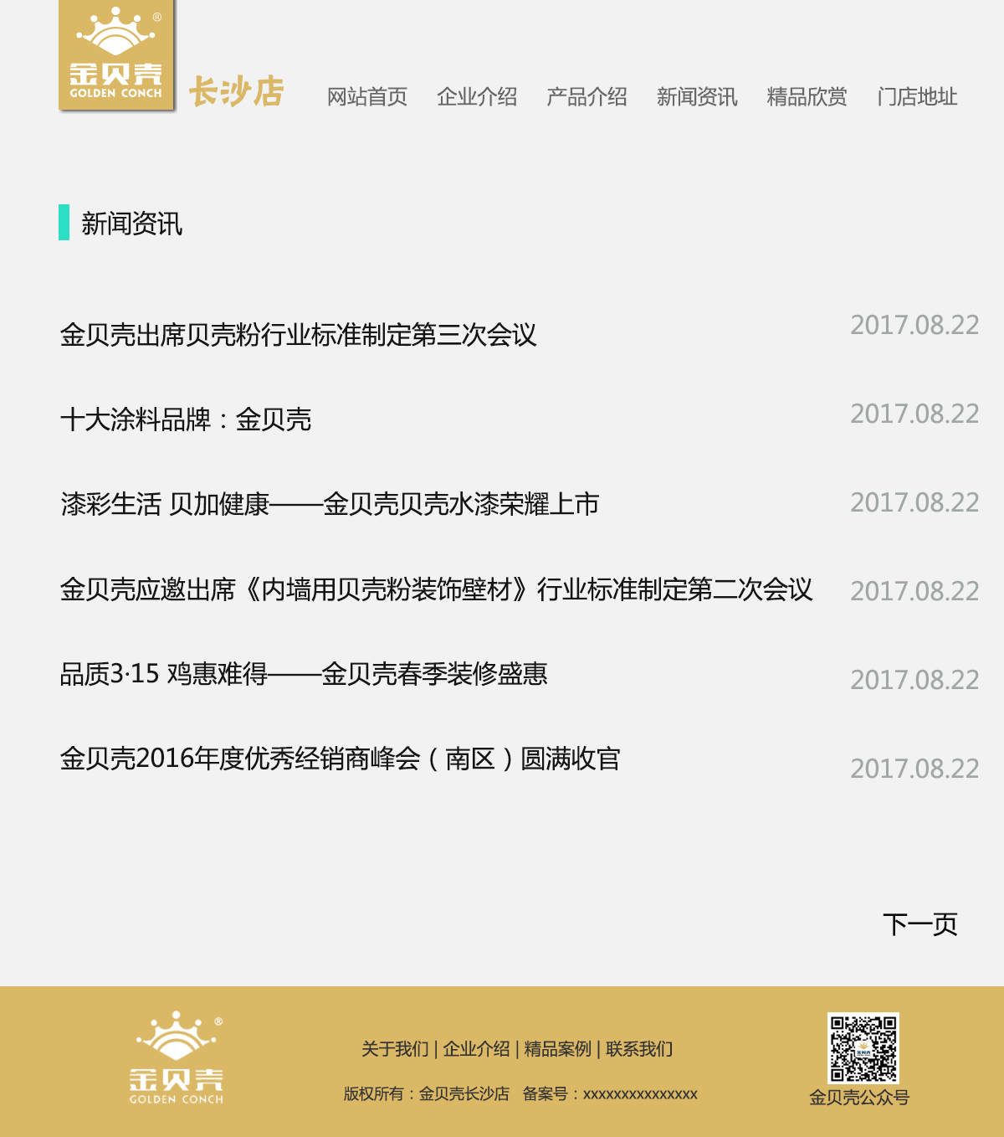
主页设计

Slide 5
PART
开展会议

Slide 6
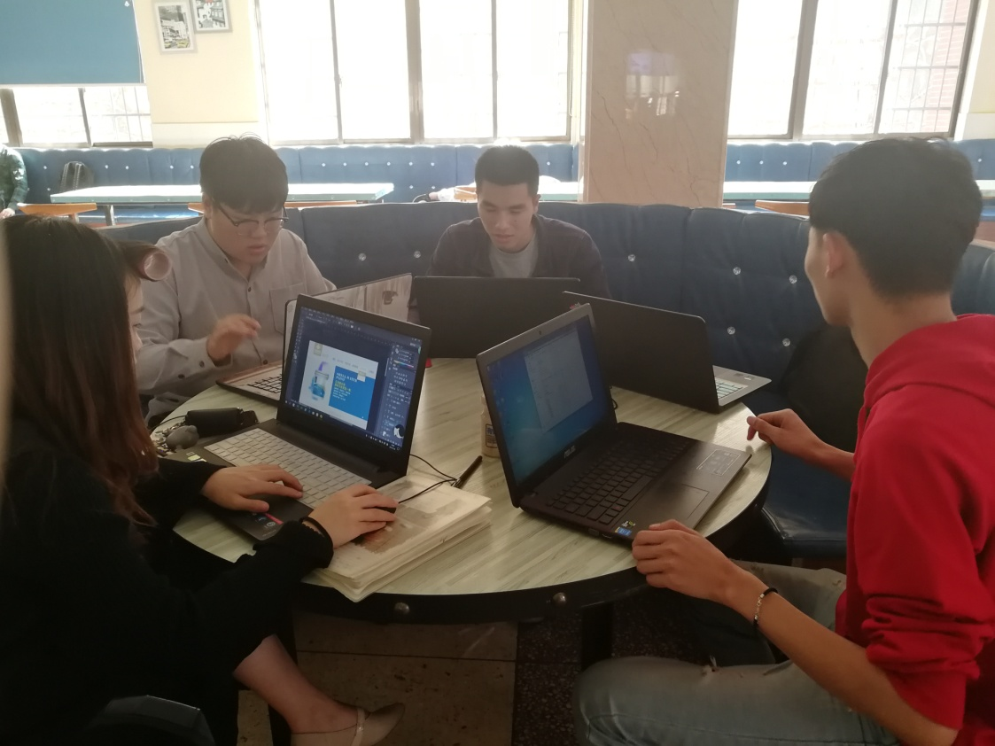
会议过程
时间：11月20日星期一
地点：三食堂

Slide 7
PART
分页代码以及总结

Slide 8
总结
细心的必要性。
团队合作的必要性。

Slide 9
谢谢大家

